Slide 1
Rekordy prírody Slovenska HORNINY A MINERÁLY
Mgr. Ivana Richnavská

Slide 2
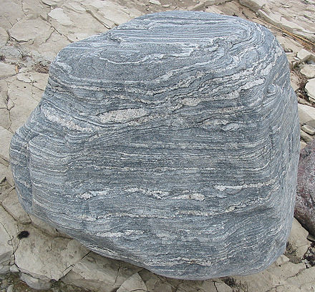
Najsilnejšie metamorfované horniny
Migmatity
Pôvodne sedimenty (usadeniny) premenené niekoľkonásobnou metamorfózou pri silnom tlaku a teplote v hĺbke 15 až 20 km na horniny blízke granitoidom
Velická dolina vo Vysokých Tatrách

Slide 3
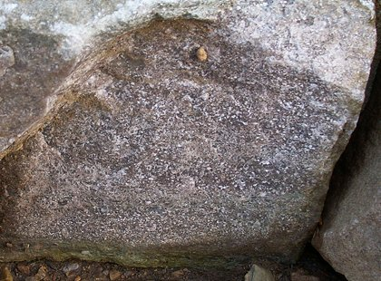
Najodolnejšie horniny
Kremence
Vznikli z pieskovca s vysokým obsahom kremeňa
V pohorí Tríbeč

Slide 4
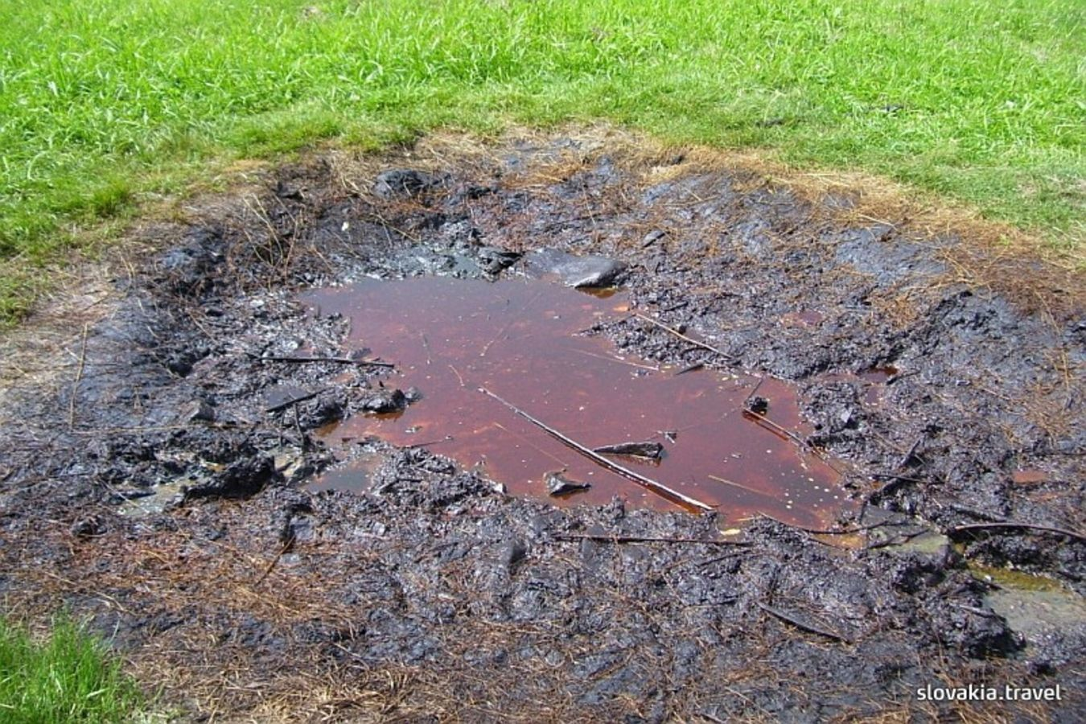
Najväčší povrchový prameň ropy
Korňanský ropný prameň
Na východnom okraji kysuckej obce Korňa
Ropa má na Slovensku iba nepatrné zásoby
Názov ropa má pôvod v Poľsku od náleziska ropy pri obci Ropianka

Slide 5
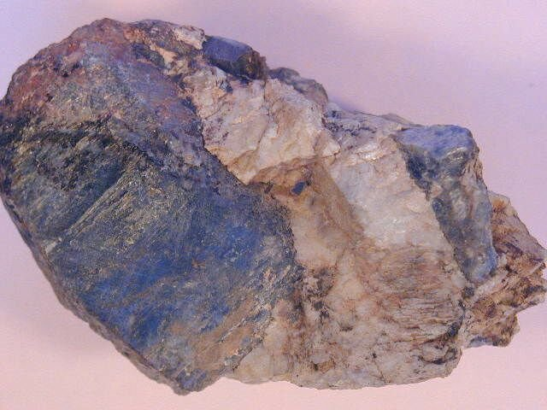
Najtvrdší minerál
Korund
Podľa Mohsovej stupnice tvrdosti má tvrdosť 9
V lokalite Kapka vo Vihorlate a Hajnačka pri Fiľakove

Slide 6
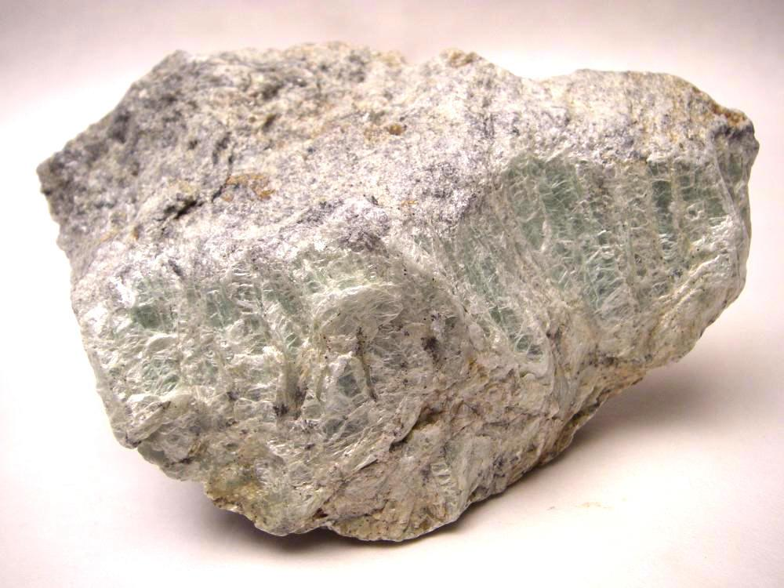
Najmäkší minerál
Mastenec
Podľa Mohsovej stupnice tvrdosti má tvrdosť 1
Roztiera sa v prstoch, odolný voči kyselinám a alkalickýcm lúhom
V okolí Hnúšte a Hačavy

Slide 7
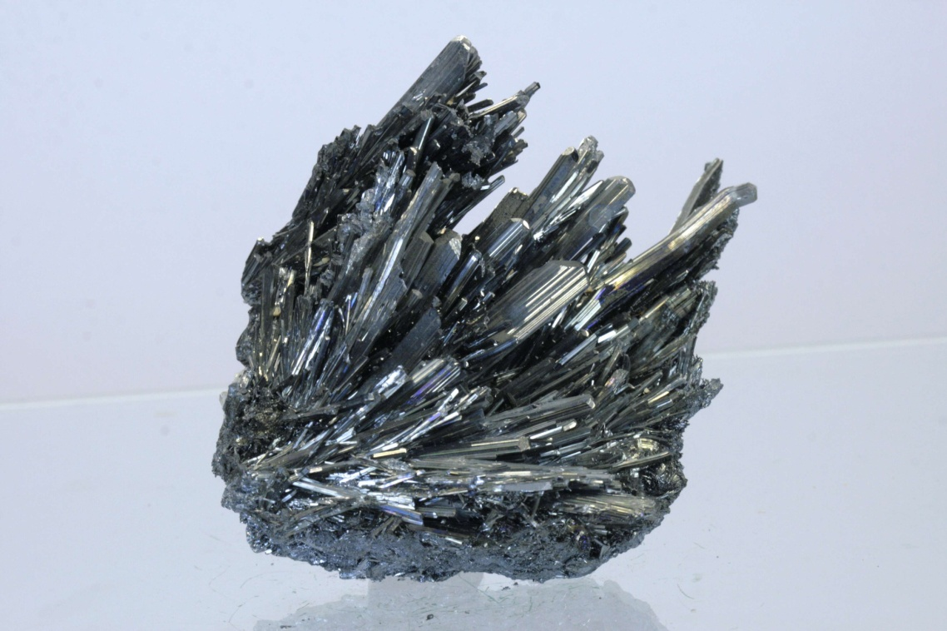
Jeden z najkrajších minerálov
Antimonit
Ihličkovité a steblovité kryštály dlhé až 15 cm
Šturec pri Krmnici, Malé Karpaty (pri Pezinku) Dúbrave)

Slide 8
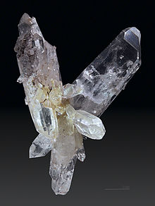
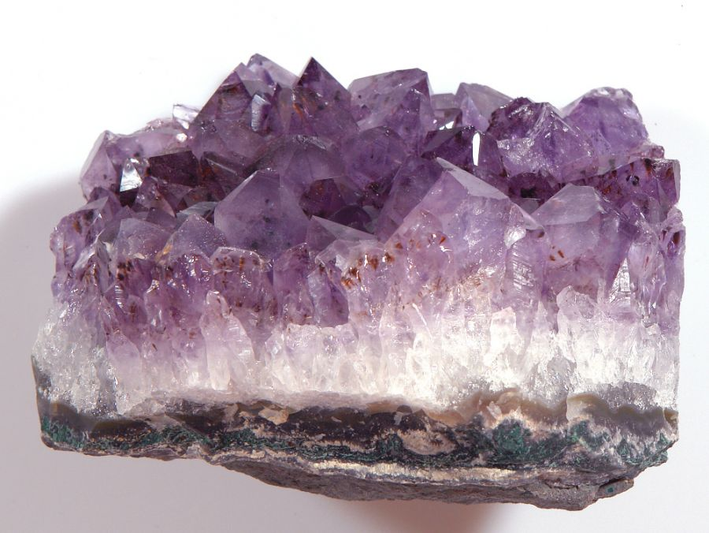
Najväčšia mineralogická rarita
Kryštály kremeňa
a ametystu
V podobe holubníka alebo žezla
Z okolia Banskej Štiavnice (lom Šobov)

Slide 9
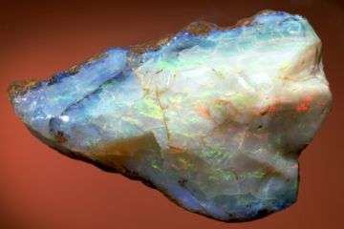
Najvzácnejší minerál
Drahý opál
Jediný drahokam
Nálezisko Dubník v Slánskych vrchoch
Najkrajší a najväčší kus – Harlekýn, nájdený v roku 1775 v koryte potoka

Slide 10
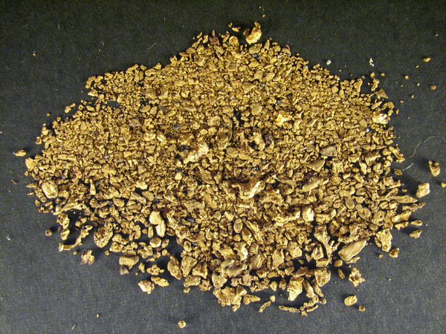
Najdlhšie získavaný kov
Zlato
Potvrdzujú to amulety a pliešky podobné minciam nájdené vo Veľkých Raškovciach a Tibave (Vihorlat) a pochádzajúce z hrobov spred 4 000 až 3 600 rokov
Ryžoviská: Zlatno, Zlatníky, Jasenie

Slide 11
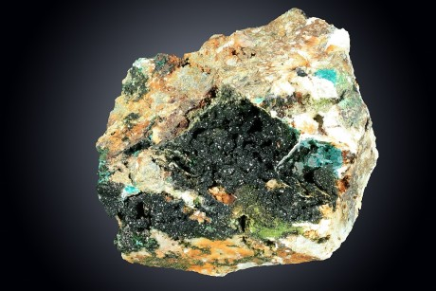
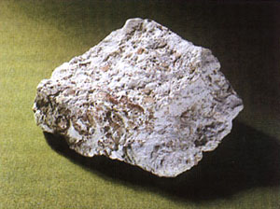
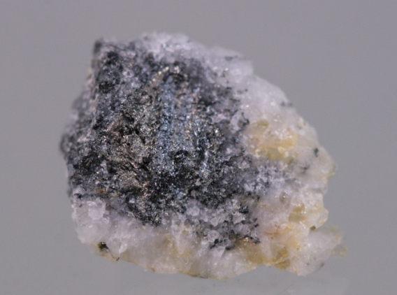
Minerály objavené na území Slovenska
Libethenit – 1823, Ľubietová
Dillnit – 1823, Banská Belá
Tetradymit – 1831, Župkov
Fauserit – 1865, Hodruša
Hauerit – 1846, Vígľašská Huta
Evansit – 1864, Železník
Kornelit, romboklas, szomolnokit – 1888 a 1891, Smolník
Schafarzikit – 1915, Pernek
Hodrušit – 1970, Banská Hodruša

Slide 12
Zdroj: REKORDY SLOVENSKA – PRÍRODA (Geografická encyklopédia)
KONIEC

